Slide 1
КЛАДОВАЯ ЗДОРОВЬЯ

Slide 2
615.8 (03) И 46
Ильина, С. И. Здоровье на вашем столе : энциклопедия / С. И. Ильина. – 3-е изд., испр. – Киев : Медицина, 2005 . – 423 с. – ISBN 966-8144-06-6.
Книга известного врача-диетолога Светланы Ильиной адресована тем, кто хочет быть здоровым и преодолевать недуги. Человек станет более здоровым, если ежедневно будет употреблять в пищу то, что дарит ему природа.
Для широкого круга читателей.

Slide 3
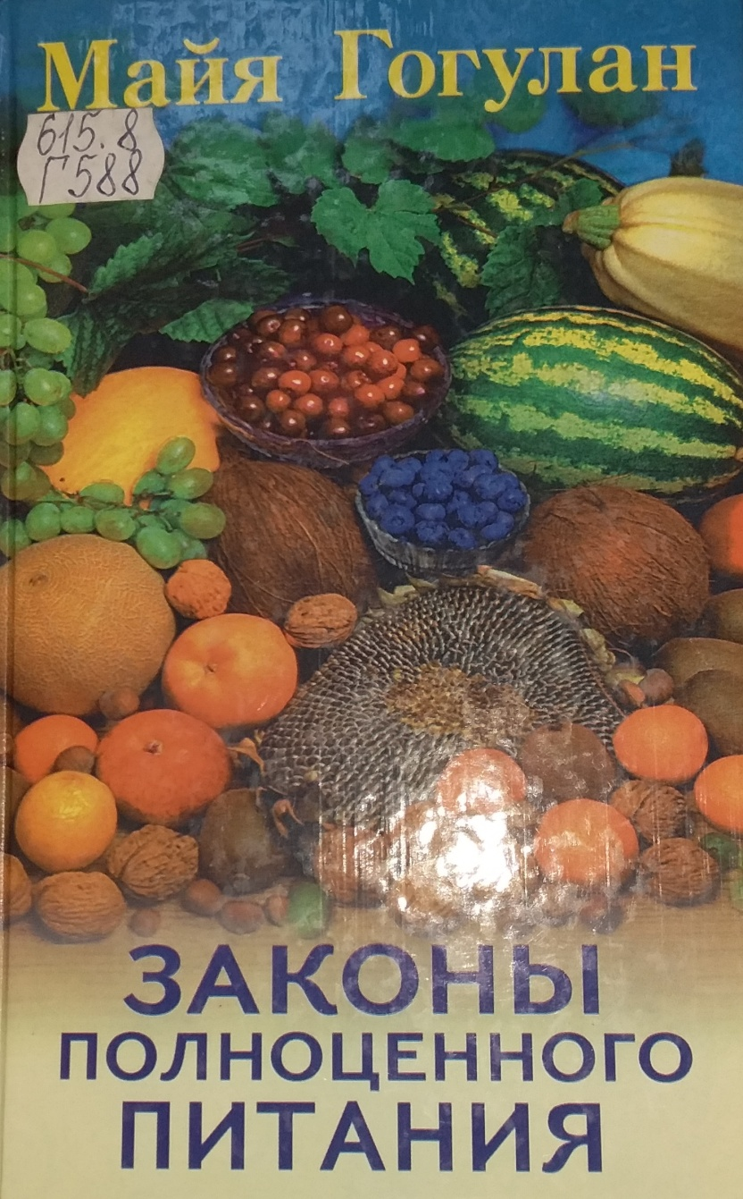
615.8 Г588
Гогулан М. Законы полноценного
Питания / М. Гогулан. – Ростов-на-Дону :
Проф-Пресс, 1999. – 608 с. – ISBN 5-88475-306-3.
Эта книга поможет вам правильно организовать питание,
установить причины своих заболеваний и избавиться от
вредных привычек в еде, подскажет, как бороться с запорами, как питаться при излишнем весе.

Slide 4
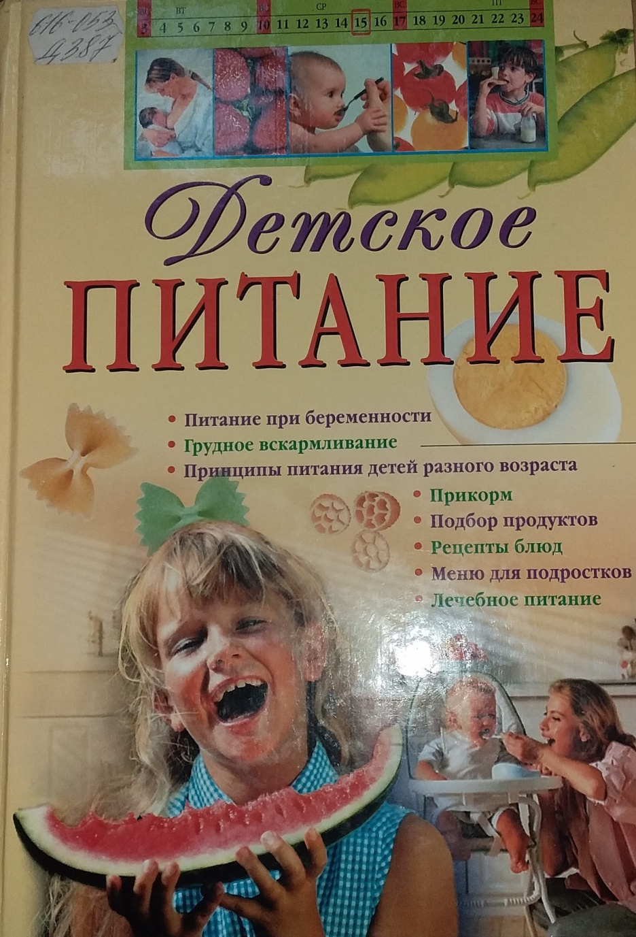
616.053 Д 387
Детское питание / под редакцией В. Г.
Лифляндского. – Москва : Эксмо, 2005. – 480 с. – ISBN 5-699-05139-2.
Только правильно составленная диета может обеспечить нормальный рост и развитие ребенка, а также предупредить многие заболевания. В книге содержится информация об особенностях питания детей разного возраста, рекомендации по подбору продуктов, советы, как правильно и рационально готовить пищу для ребенка, научно обоснованные рецепты блюд. Материал книги распределен по возрастным периодам жизни ребенка, чтобы родители могли своевременно получить информацию.

Slide 5
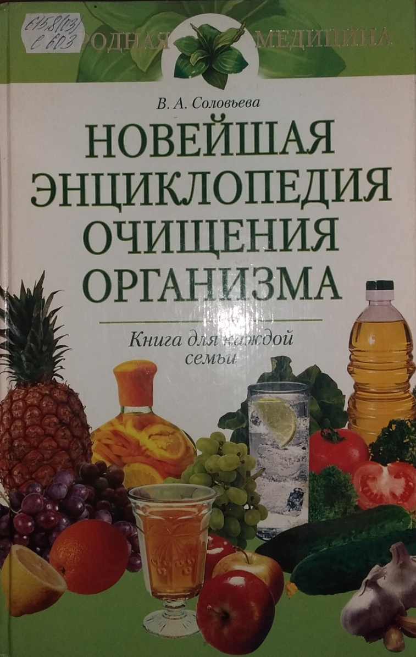
615.8 (03) С 603
Соловьева, В. А. Новейшая энциклопедия
очищения организма / В. А. Соловьева. –
Санкт-Петербург : Нева, 2005. – 320 с. –
ISBN 5-7654-3920-9.
Энциклопедия предназначена, прежде всего, здоровым людям,
нацеливая их на профилактику заболеваний, но может помочь и
больным предупредить развитие обострений, а кому-то и вылечиться полностью.

Slide 6
615 Д 81
Дудченко, Л. Г. Плодовые и ягодные
растения- целители / Л. Г. Дудченко, В. В. Кривенко. - Киев : Наукова Думка, 1987. – 112 с.
Книга рассказывает об истории применения, исследовании
биохимического состава, использовании в мировой медицинской
практике важнейших дикорастущих и культивируемых плодовых и
ягодных растений. Приведены наиболее распространенные рецепты
приготовления безалкогольных напитков – морсов, коктейлей, кваса из
плодово-ягодных растений .
Для широкого круга читателей.

Slide 7
615.8 О328
Овощи – целители : способы приготовления лекарственных средств / составитель Л. Г. Лебедева. – 2-е изд. - Санкт-Петербург : Нева, 2003. – 128 с. - ISBN 5-7654-2857-6.
В книге содержатся сведения о целебных и пищевых
свойствах красной моркови, свеклы, брюквы, редьки, редиса, капусты и других. Даны рецепты вкусной и здоровой пищи, способы
приготовления лекарственных средств из овощей, приведен перечень
болезней, при которых необходимо использовать определенные овощи,
показания и противопоказания к их использованию.
Книга рассчитана на широкий круг читателей.

Slide 8
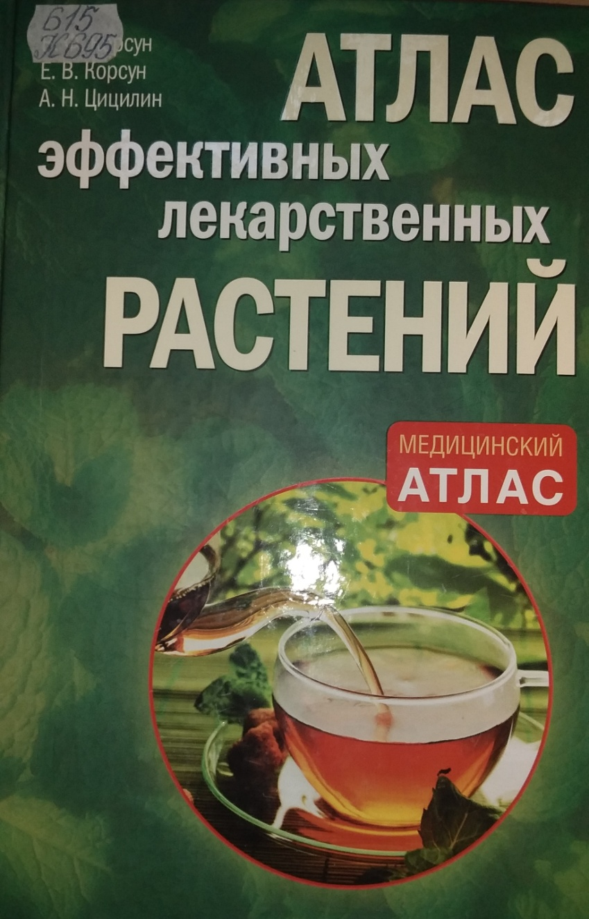
615 К 695
Корсун, В. Ф. Атлас эффективных лекарственных растений / В. Ф. Корсун, Е. В. Корсун, А. Н. Цицилин. - Москва : Эксмо, 2010. – 384 с. – ISBN 978-5-699-44692-6.
Впервые все полезные растения представлены в формате атласа - с
подробнейшими описаниями и цветными фотографиями.
Приведена рецептура безвредных эффективных сборов для
лечения самых частых болезней взрослых и детей.

Slide 9
615.8 З 138
Завражнов, В. И. Лекарственные растения : лекарственное и профилактическое использование / В. И. Завражнов, Р. И. Китаева, К. Ф. Хмелев. – 4-е изд., испр. и доп. - Воронеж : ВГУ, 1993. – 480 с. - ISBN 5-7455-0683-0.
Приводится описание более 350 растений, произрастающих в Центральном Черноземье и используемых в медицине. Дается морфологическая характеристика каждого из них, указываются местообитание, используемые части, химический состав, время сбора. Описываются способы приготовления лекарственных форм из растений, приводится
рецептура сборов и некоторые готовые лекарственные формы.
Издание предназначено для врачей и фармацевтов, а также представляет
интерес для биологов, ботаников и сборщиков лекарственных растений.

Slide 10
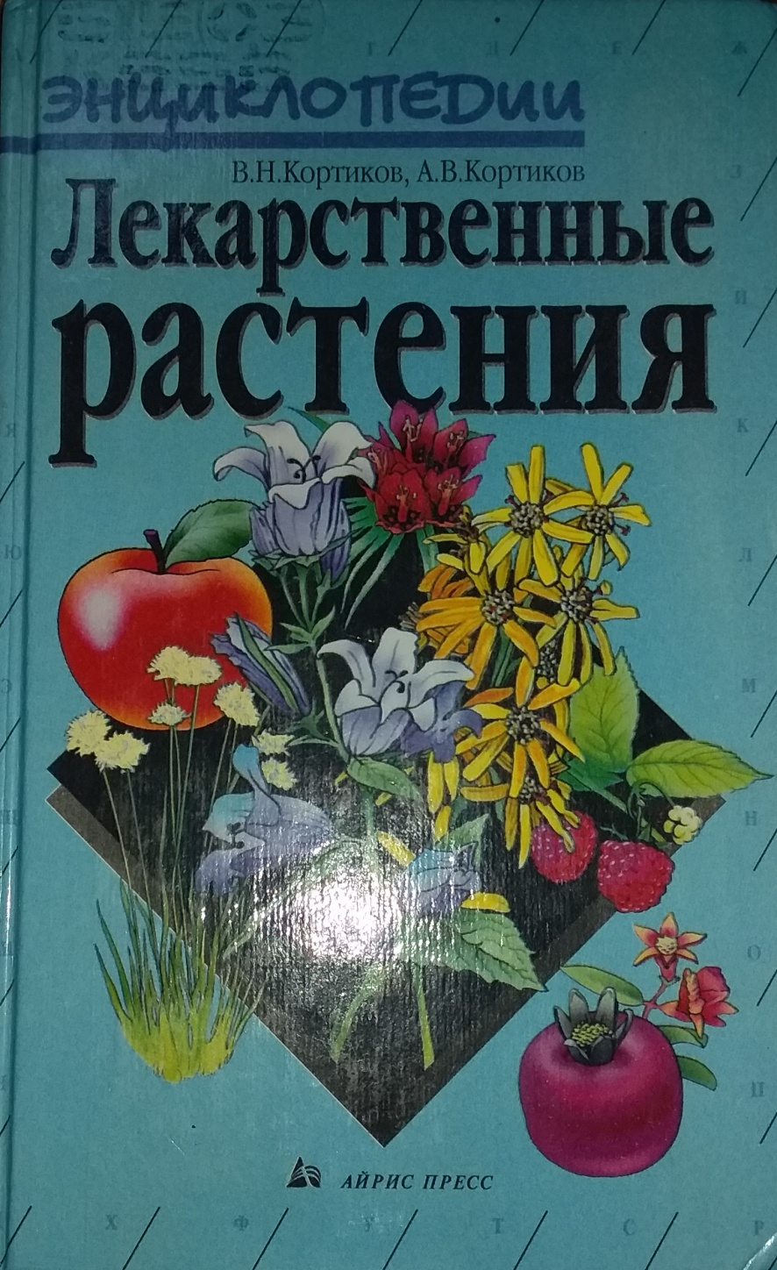
615 (03) К 696
Кортиков, В. Н. Лекарственные растения: энциклопедия / В. Н. Кортиков, А. В. Кортиков. – Москва : Рольф, Айрис-пресс, 1998. – 768 с. - ISBN 5-7836-0057-1.
В этой книге описаны растения, чьи целительные свойства
давно известны и используются в народной и официальной
медицине.
Справочник адресован врачам, студентам медицинских учебных заведений и всем людям, заботящимся о собственном здоровье.

Slide 12
Представленная литература находится в Отделе научной литературы – каб. №22.
СПАСИБО ЗА ВНИМАНИЕ!
Выставку подготовила зав. сектором ОНЛ Квасова В.И.

